Slide 1
THUYẾT MINH VỀ MỘT PHƯƠNG PHÁP (CÁCH LÀM)

Slide 2
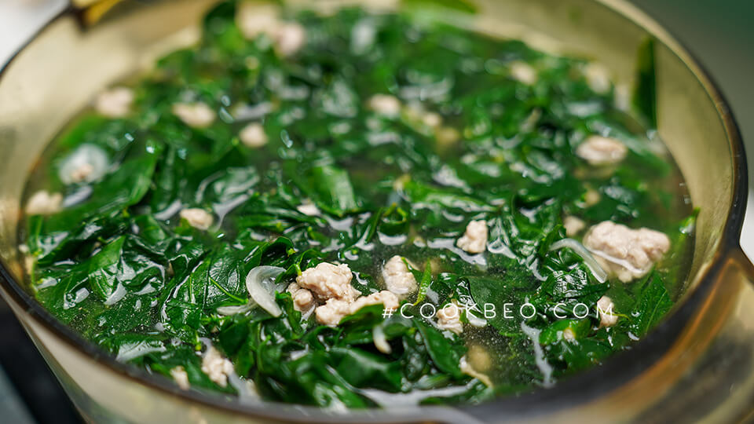
I/ GIỚI THIỆU MỘT PHƯƠNG PHÁP (CÁCH LÀM)
Văn bản a hướng dẫn cách làm đồ chơi gì?
VÍ DỤ: VĂN BẢN SGK TRANG 24-25
- Văn bản a: Hướng dẫn cách làm đồ chơi “Em bé đá bóng”
Văn bản b hướng dẫn cách làm món ăn gì?
Văn bản a và văn bản b có những mục nào chung? Vì sao lại như thế?
- Văn bản b: Hướng dẫn cách nấu Canh rau ngót với thịt lợn nạc.
NỘI DUNG VĂN BẢN THUYẾT MINH VỀ PHƯƠNG PHÁP (CÁCH LÀM)
Gồm có 3 phần:
Nguyên liệu
Cách làm
Yêu cầu thành phẩm
→ Cách làm là nội dung quan trọng nhất
Văn bản a và văn bản b đều gồm những mục:
+ Nguyên liệu
+ Cách làm (QUAN TRỌNG NHẤT)
+ Yêu cầu thành phẩm
Ở văn bản a và văn bản b, theo em, mục nào là quan trọng nhất? Vì sao?
Phần nguyên liệu, cách làm và yêu cầu thành phẩm ở văn bản b khác gì với văn bản a? Tại sao lại có sự khác nhau đó?
Văn bản b có thêm:
+ Nguyên liệu: có thêm phần định lượng.
+ Cách làm: chú ý đến trình tự trước sau, thời gian mỗi bước (không thể tùy tiện thay đổi các bước nếu không thành phẩm sẽ không đạt yêu cầu).
+ Yêu cầu thành phẩm: chú ý cả 3 yếu tố là trạng thái, màu sắc, mùi vị.
LƯU Ý:
Khi giới thiệu một phương pháp (cách làm) nào, người viết phải tìm hiểu, nắm chắc phương pháp (cách làm) đó.
Khi thuyết minh, cần trình bày rõ điều kiện, cách thức, trình tự,…làm ra sản phẩm và yêu cầu chất lượng đối với sản phẩm đó.
Lời văn cần ngắn gọn, rõ ràng
→ NỘI DUNG GHI NHỚ SGK TRANG 26
Văn bản kiểu loại thuyết minh này gồm mấy phần? Đó là những phần nào? Đâu là phần quan trọng nhất?
Ta có thể thuyết minh về cách làm mà không năm rõ cách làm được không? Vậy yêu cầu của văn bản thuyết minh về phương pháp (cách làm) là gì?

Slide 3
THUYẾT MINH VỀ MỘT PHƯƠNG PHÁP (CÁCH LÀM)
NỘI DUNG VĂN BẢN THUYẾT MINH VỀ PHƯƠNG PHÁP (CÁCH LÀM)
Gồm có 3 phần:
Nguyên liệu
Cách làm
Yêu cầu thành phẩm
→ Cách làm là nội dung quan trọng nhất
DÀN Ý THUYẾT MINH
VỀ MỘT PHƯƠNG PHÁP
MỞ BÀI: giới thiệu về đối tượng thuyết minh (phương pháp, cách làm)
THÂN BÀI:
+ Nguyên vật liệu: giới thiệu các vật liệu cần thiết, đủ để làm ra sản phẩm.
+ Cách làm: giới thiệu cụ thể, tỉ mỉ, có trình tự từng thao tác, cách thức để tạo ra sản phẩm.
+ Yêu cầu thành phẩm: Tỷ lệ, hình dáng, chất lượng của sản phẩm.
- KẾT BÀI: nhấn mạnh lợi ích của sản phẩm.
LƯU Ý:
Khi giới thiệu một phương pháp (cách làm) nào, người viết phải tìm hiểu, nắm chắc phương pháp (cách làm) đó.
Khi thuyết minh, cần trình bày rõ điều kiện, cách thức, trình tự,…làm ra sản phẩm và yêu cầu chất lượng đối với sản phẩm đó.
Lời văn cần ngắn gọn, rõ ràng
→ NỘI DUNG GHI NHỚ SGK TRANG 26

Slide 4
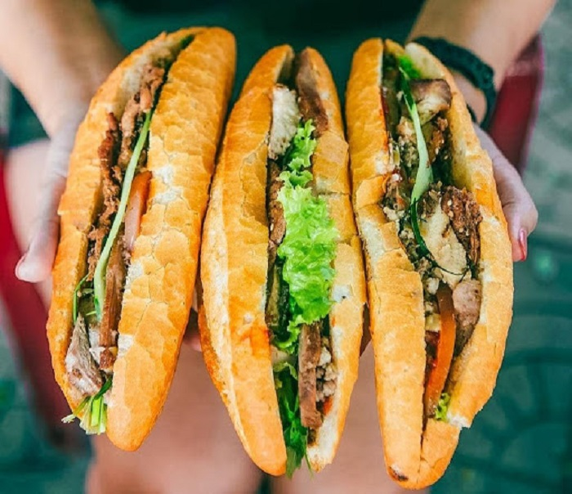
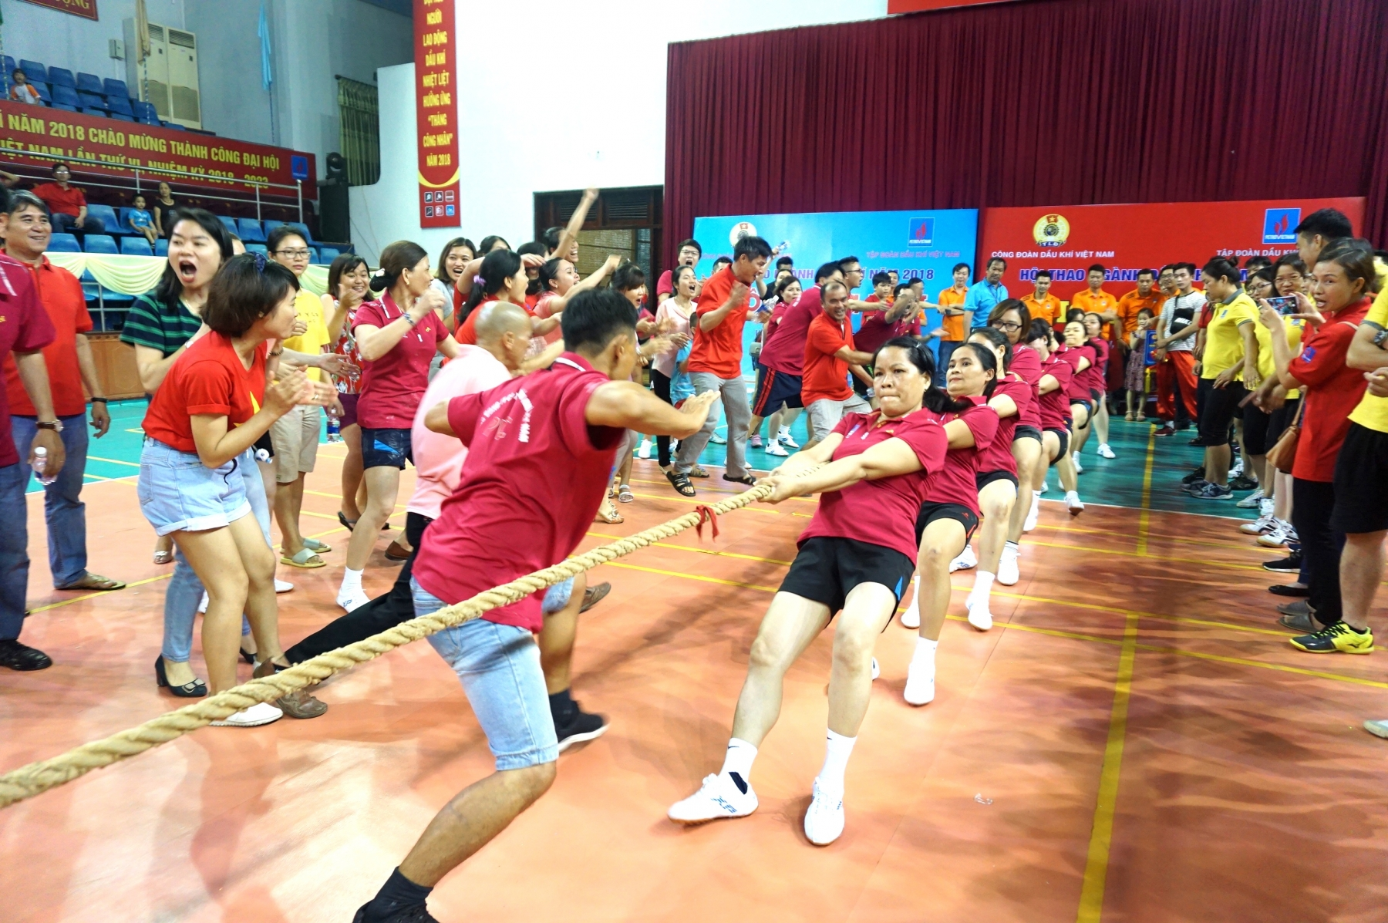
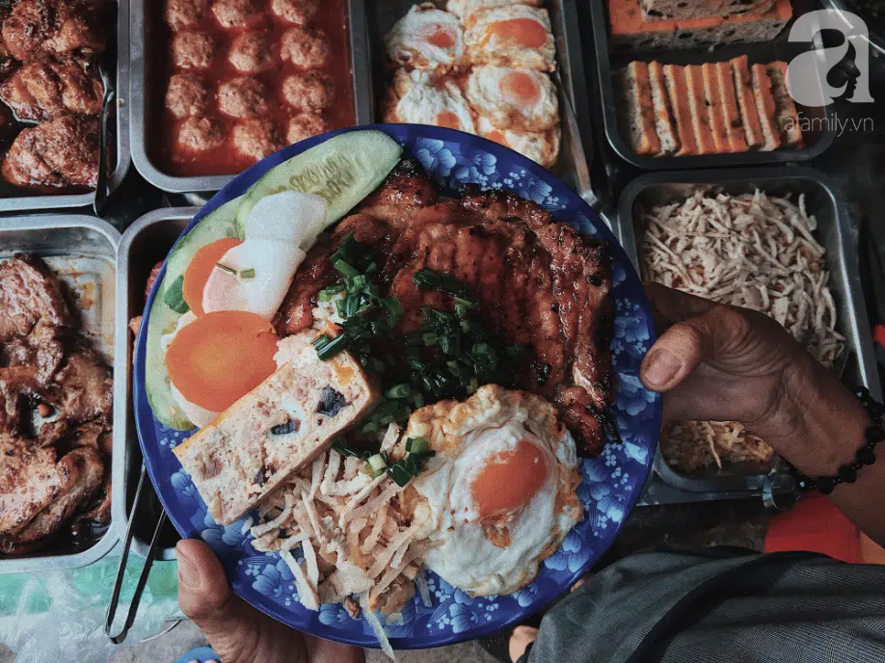
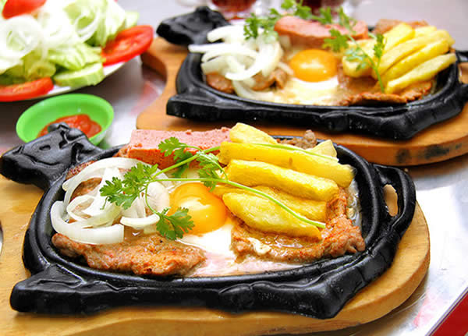
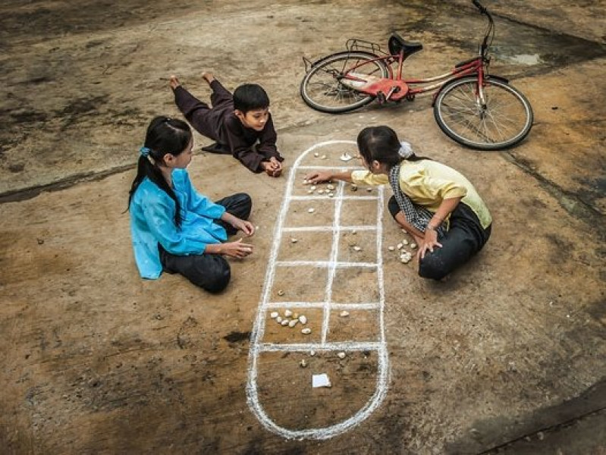
II/ LUYỆN TẬP
Hãy tự chọn một đồ chơi, trò chơi hay món ăn quen thuộc và lập dàn ý thuyết minh cách làm, cách chơi trò chơi đó. Yêu cầu trình bày rõ ràng, mạch lạc.

Slide 5
Hãy tự chọn một đồ chơi, trò chơi hay món ăn quen thuộc và lập dàn ý thuyết minh cách làm, cách chơi trò chơi đó. Yêu cầu trình bày rõ ràng, mạch lạc.
THUYẾT MINH VỀ MỘT TRÒ CHƠI
THUYẾT MINH VỀ MỘT MÓN ĂN
MỞ BÀI: giới thiệu về món ăn
THÂN BÀI:
+ Nguyên vật liệu: giới thiệu các vật liệu cần thiết, dụng cụ cần thiết
+ Cách làm: giới thiệu cụ thể, tỉ mỉ, có trình tự từng thao tác, cách thức để tạo ra sản phẩm.
+ Yêu cầu thành phẩm: Trạng thái, mùi vị, màu sắc món ăn.
- KẾT BÀI: nhấn mạnh lợi ích của món ăn.
MỞ BÀI: giới thiệu khái quát về trò chơi
THÂN BÀI:
+ Số người chơi, dụng cụ chơi
+ Cách chơi (luật chơi), thế nào là thắng, thế nào là thua, thế nào là phạm luật
+ Yêu cầu đối với người tham gia
- KẾT BÀI:tác dụng của trò chơi

Slide 6
CỦNG CỐ
THUYẾT MINH VỀ MỘT PHƯƠNG PHÁP
Nguyên liệu
Cách làm
Thành phẩm
THUYẾT MINH VỀ ĐỒ DÙNG
Nguồn gốc
Cấu tạo
Cách bảo quản và sử dụng
THUYẾT MINH VỀ THỂ LOẠI VĂN HỌC
Đặc điểm
+ Nội dung
+ Hình thức

